Slide 1
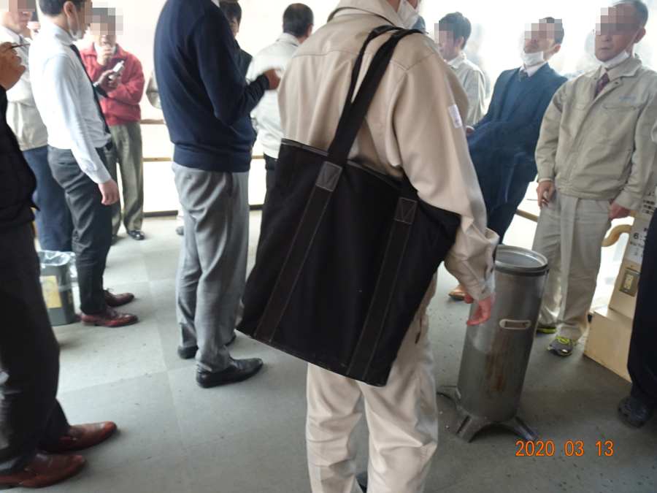
喫煙室は典型的な３密（密閉・密集・密着）：直ちに閉鎖を
この喫煙室は
コロナウイルスの
蔓延防止のため
閉鎖になりました。
そのまま廃止に
なると思われます。
・会話や咳・くしゃみのしぶきが届く距離に密集、
マスクを顎までずらすため吸入感染の原因に。
YouTube「動画でわかる くしゃみで飛び散る唾液のしぶき」
・ドアノブや手すり等を触った指でタバコを扱い、
口にくわえるため接触感染の原因にもなり得る。

Slide 2
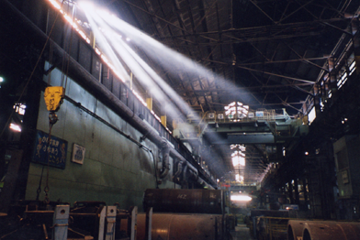
浮遊粉じん：粒子径が10μm以下で長時間空中に浮遊
身近な例：森の中の木漏れ日
鋳物工場：
日光を乱反射する浮遊粉じん
粉じん濃度が高いほど光の筋は濃くなる

Slide 3
粉じんの形状、大きさ、密度は様々
鉄粉
食塩結晶
土石粉じん
タバコ煙
オイルミスト
水滴
アスベスト（石綿）
ガラス繊維
統一した物差しで粒子径を評価＝空気力学的直径

Slide 4
物体の落下速度（V m/s）
微粒子の沈降速度
（U mm/s）
浮力
空気抵抗
浮力
空気抵抗
重力
３つの力が釣り合い、
一定の速度で沈降する。
気流＞沈降速度の場合、
気流に乗って浮遊する。
重力

Slide 5
空気力学的粒子径（Mass Median Aerobic Diameter: MMAD）
微粒子の大きさを表す指標。
空気中で密度１g/cm³の水球と同じ沈降速度の微粒子は、 形状・密度に関わらず同じ空気力学的粒子径（D）とする。
沈降速度は以下の式で表され、空気力学的粒子径の２乗に比例。
U (沈降速度：mm/sec)=0.03×D²
100μmの水滴なら U=300 mm/s= 30 cm/s
10μmの水滴なら U= 3 mm/s
2.5μmの水滴なら U= 0.18 mm/s
1.0μmの水滴なら U= 0.01 mm/s
室内には空調や人の動きで0.1〜0.3m/s程度の気流がある。
（事務所衛生基準規則：室内の気流は0.5m/s以下、と規定）
10ミクロン以下の微粒子は屋内・屋外の気流に乗って移動する。
微小粒子状物質（PM2.5）は排気と換気が重要（⇒10枚目）。

Slide 6
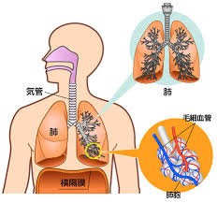
空気力学的粒子径と生体影響
粒子は粒径が大きなものは鼻腔や咽頭で沈着、
粒径が小さいほど気管支、さらに肺胞まで到達。
１）吸引性粉じん（Inhalable convention）
鼻又は口を通って体に取り込まれる粒子
空気力学的直径、約200μm以下
鼻腔､気管､気管支に沈着。アレルギー性疾患､鉛中毒など
２）喉頭通過性粉じん（Thoracic convention）
吸引性粉じんの中で咽頭を通過、気管支レベルに到達する粒子
一般的にPM10と呼ばれる粒子
３）吸入性粉じん（Respirable convention）
吸気にとともに肺胞まで到達する粒子。じん肺の原因となる。
4μm50%カットの分粒装置を用いて捕集した粒子
空気力学的直径 4μm以下

Slide 7
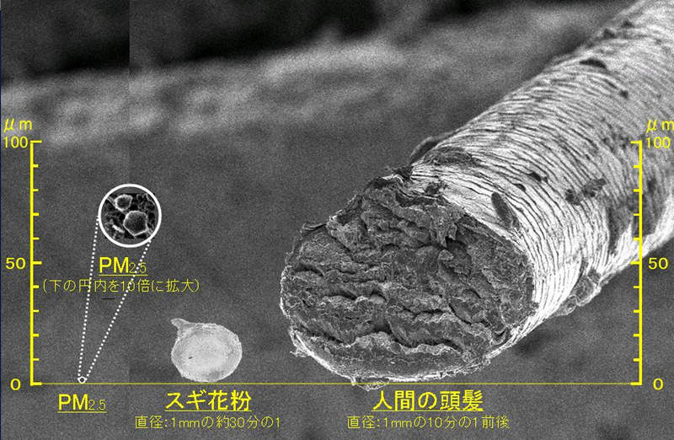
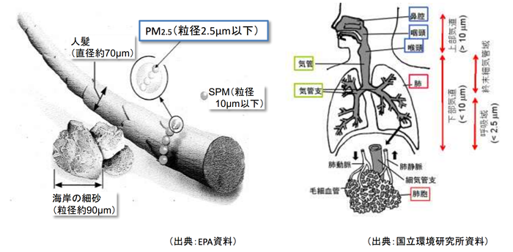
タバコ煙は空気力学的粒子径1μm以下のタールの粒子
環境省 微小粒子状物質（PM2.5）に関する基準値：2009年
１年平均値15μg/m³ 以下、かつ、１日平均値 35μg/m³
外出を自粛するレベル：70μg/m³ 以下
タバコ煙の直径は1μm以下 ＝PM2.5よりも小さいPM1
約70μm
30μm
東京都庁ホームページより

Slide 8
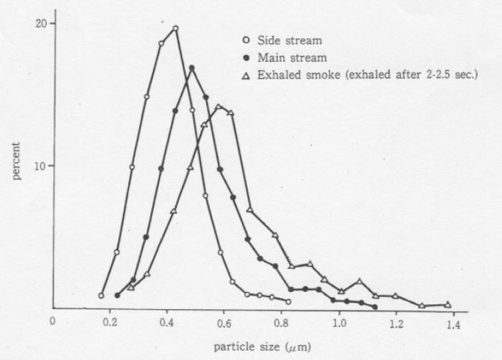
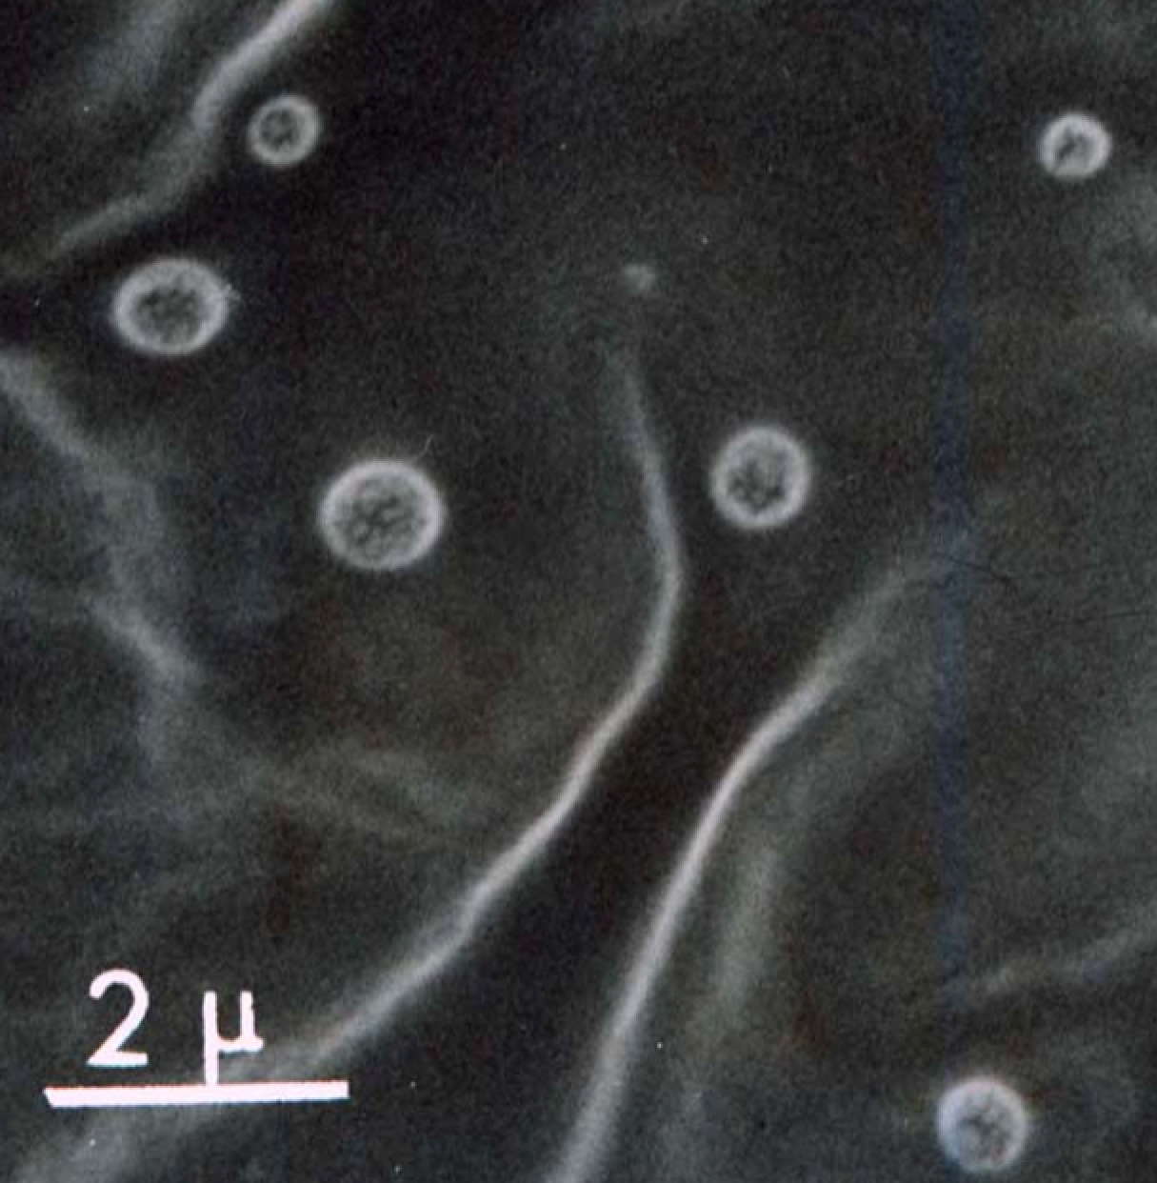
タバコ煙は１μm以下の微小粒子状物質（PM1.0）
副流煙の電子顕微鏡写真
○副流煙＝0.4μm
●主流煙＝0.5μm
△呼出煙＝0.6〜1.0μm
タバコ煙は排気されるか、
壁や天井に付着するまで
室内に長時間に漂う
0.5μm
1μm
肺の最深部まで吸入、異物反応
⇒肺の炎症
⇒血流に乗って全身の血管の炎症
⇒動脈硬化
「タバコ煙粒子の捕集、観察と気道内での観察」
東 敏昭（産業医大学 前学長）.
日本公衆衛生雑誌, 32,17-23,1985.

Slide 9
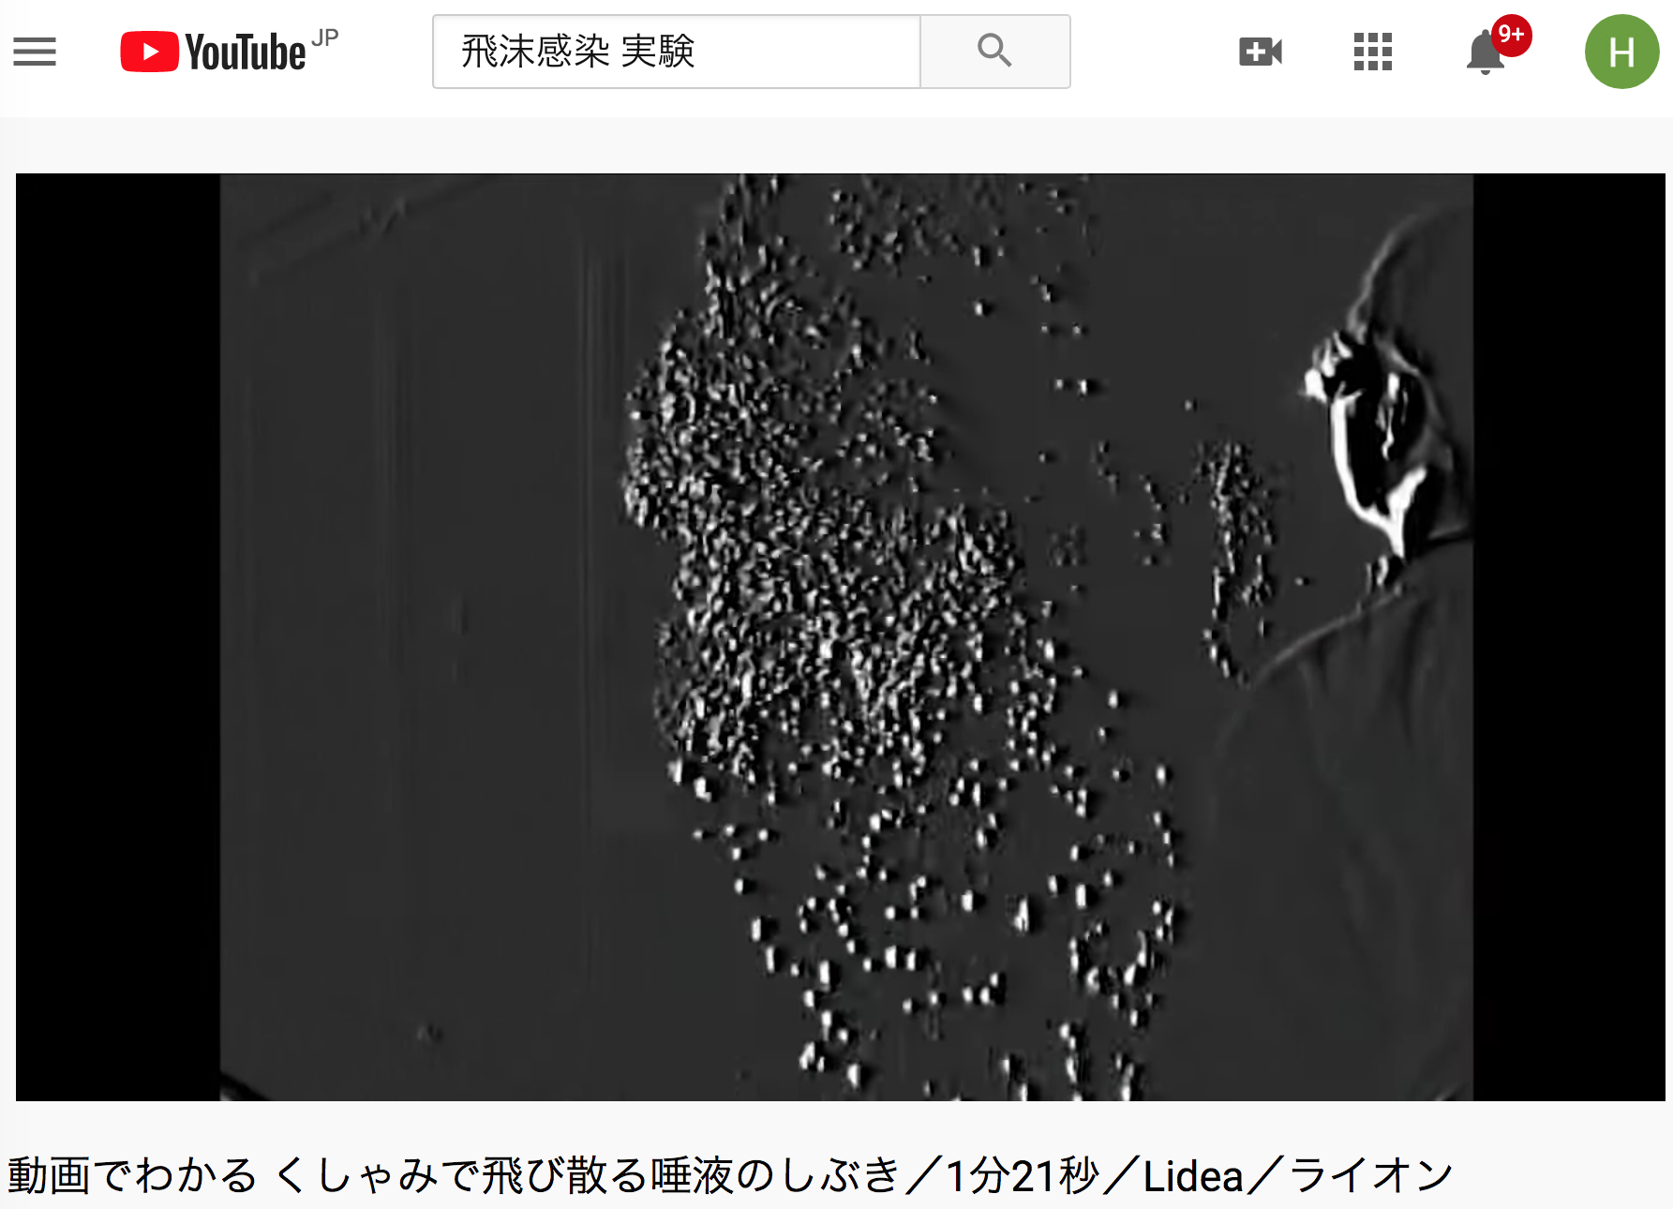
https://www.youtube.com/watch?v=7-P7Z560ZJU

Slide 10
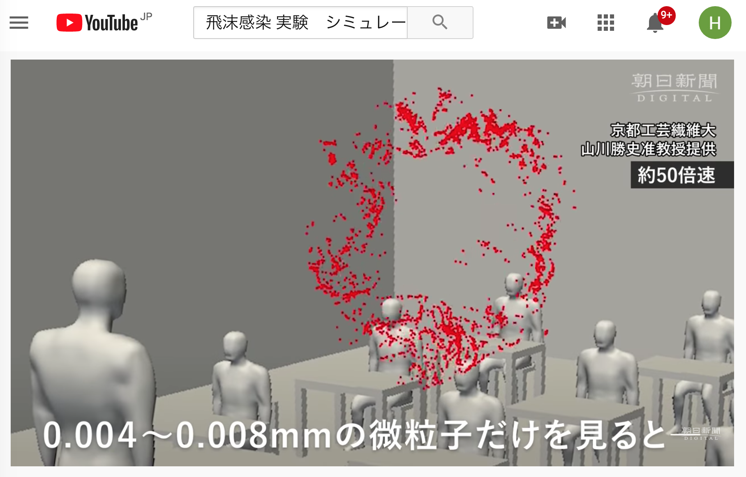
https://www.youtube.com/watch?v=M0klY9XR2sI

Slide 11
喫煙所で感染か「３密」に注意 喫煙所は典型的な「３密」 感染リスク極めて高い
NHK 福井NEWS WEB
2020年4月7日
https://www3.nhk.or.jp/lnews/fukui/20200407/3050004398.html
ダウンロードはこちら https://xfs.jp/ImDT4

